Slide 1

Sô-phô-ni
Ngày của YHWH
Dr. Rick Griffith, Singapore Bible College
www.biblestudydownloads.com
Adapted from the 22 Feb 2002 class presentation by Ong Bee Yong

Slide 2
Từ Khóa
634
343
Ngày
Sô-phô-ni

Slide 3
Câu Chìa Khoá
634
“Gather together…before the day of the LORD’s wrath comes upon you. Seek the LORD, all you humble of the land, you who do what he commands. Seek righteousness, seek humility; perhaps you will be sheltered on the day of the LORD’s anger” (Sô-phô-ni 2:1-3).
Sô-phô-ni

Slide 4

Phát biểu về Vương quốc trong sách Sô-phô-ni
343
Judah should repent because of a future day of judgment (1:1–3:8) and blessing (3:9-20) on the whole earth caused by God as King.

Slide 5

Sô-phô-ni
Câu Tóm Tắt
634
346
Zephaniah prophesies the day of the LORD judgment upon Judah, the surrounding nations, and the entire earth to exhort Judah to repent due to God's righteousness and His promise of a remnant in a national restoration.

Slide 6
Vị trí các tiên tri
342
Niên đại chính
931
Áp-đia
722
Giô-na
A-mốt
Ô-sê
Ê-sai
Mi-chê
Na-hum
Sô-phô-ni
586

Slide 7
Sự sụp đổ của Giê-ru-sa-lem
Sự sụp đổ của Giê-ru-sa-lem
232
342
Niên đại chính
627
Giê-rê-mi
605
Đa-ni-ên
597
Ê-xê-chi-ên
586
538
Giô-ên
Ca Thương
Ha-ba-cúc

Slide 8
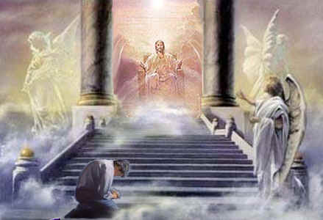
Ha-ba-cúc tổng quát
Giới thiệu
I. Bối cảnh lịch sử
II. Niên đại
III. Các chủ đề thần học
1. Ngày của Yahweh
2. Toàn cầu
3. Lời tiên tri về
đấng Mết-si-a
4. Sự hiện diện của ĐCT
5. Sáng tạo & ‘hủy diệt’
6. Đất hứa trong mắt các tiên tri
7. Dân sót
IV. Ai là những nhóm người mà lời tiên tri nhắm đến?
V. Sự ứng nghiệm lời tiên tri
VI. Áp dụng
Notes:
đến

Slide 9
Mười hai sách
562
Tiểu tiên tri
Ô-sê | A-mốt | Áp-đia | Mi-chê | Sôph | Hab. | Giô-ên | Giô-na | Na-hum | Xa. | A-ghê | Mal
 |  |  |  |   |  |  |  | 
755- 710 | 767- 753 | 845 | 735- 710 | 630 | 607- 605 | 590 | 760 | 660 | 538 | 520 | 425
Israel |  | Giu-đa |  |  |  |  | A-sy-ri |  | Giu-đa
Tiền Lưu đày |  |  |  |  |  |  |  |  | Hậu Lưu đày
~ 420 năm
Sự tàn phá GRSL và đền thờ

Slide 10
Các vua Giu-đa
477
1. Rô-bô-am 2. A-bi-giam 3. A-sa + 4. Giô-sa-phát+ 5. Giô-ram 6. A-cha-xia 7. A-tha-li (nữ hoàng) 8. Giô-ách+ 9. A-ma-xia+ 10. Ô-xia/A-xa-ria + | 11. Giô-tham+ 12. A-cha 13. Ê-xê-chia (vua tốt nhất) + 14. Ma-na-se (vua xấu nhất) 15. A-môn 16. Giô-si-a+ 17. Giô-a-cha 18. Giê-hô-gia-kim 19. Giê-hô-gia-kin 20. Sê-đê-kia
3 tháng
has
11 năm
Kim’s
3 tháng
chin
11 năm
+ vua tốt
Notes:
Nữ hòaÊ-xê—a96-

Slide 11
Bối cảnh lịch sử
Sô-phô-ni nghĩa đen là “YHWH ẩn nấp”
Thời cơ: Thời trị vì của Giô-si-a, vua Giu-đa
Giô-si-a => vua thứ 16 (640 – 609 TC)
Các vua trước
Ma-na-se và con trai A-môn => không tin kính & gian ác
Đem lại sự phục hưng để phục hồi sự thờ phượng YHWH
Phục hưng chỉ xảy ra vào năm 622 TC. 18 năm sau khi Giô-si-a trị vì! Chỉ dân sót lưu ý tiếng kêu gọi trở về cùng Đức Chúa Trời
Sô-phô-ni phát ngôn! 630 TC
Notes:
Sô-phô-ni

Slide 12

Người nữ
Sự Sáng Tạo
Sự sáng tạo của ĐCT … ngày 6
Đức Chúa Trời dựng nên loài người như hình Ngài
Ngài dựng nên loài người giống như hình Đức Chúa Trời
Ngài dựng nên người nam cùng người nữ (27).

Slide 13
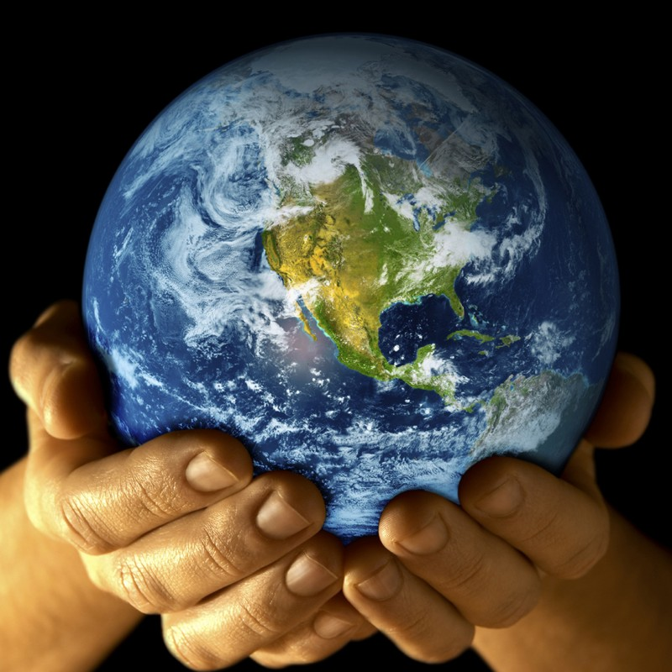
Sự ủy quyền
Sự Sáng Tạo
và loài chim trên trời
Đức Chúa Trời ban phước cho loài người và phán rằng, “Hãy sanh sản thêm nhiều, làm cho đầy dẫy, hãy làm cho đất phục tùng;
Hãy quản trị loài cá dưới biển
cùng các vật sống và hành động trên mặt đất” (28).

Slide 14
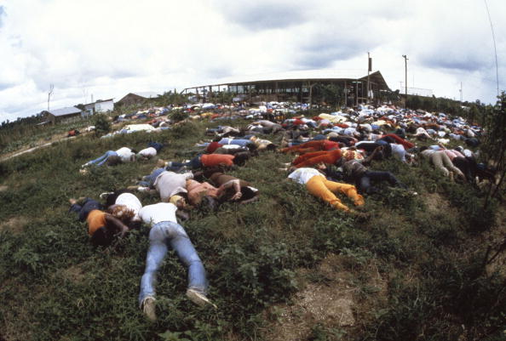
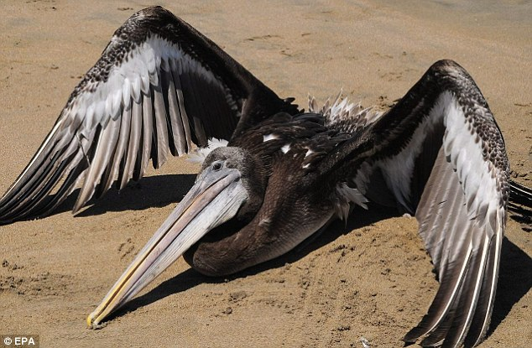
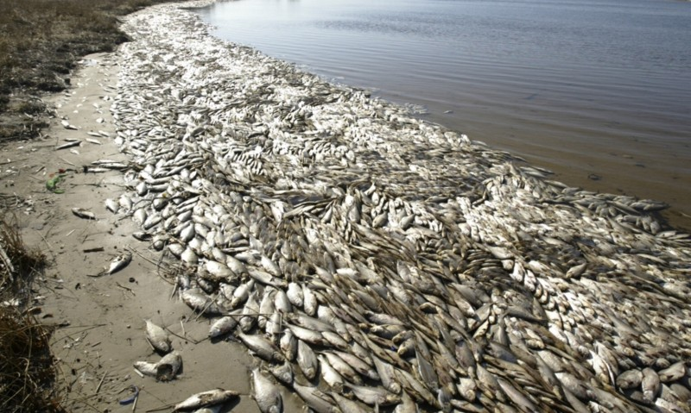
Judgment
"'I will sweep away everything from the face of the earth," says the LORD.
³"I will sweep away
people and animals alike.
I will sweep away the
birds of the sky and the
fish in the sea.
I will reduce the wicked to heaps of rubble, and I will wipe humanity from the face of the earth,' says the LORD" (Zeph. 1:2-3).

Slide 15
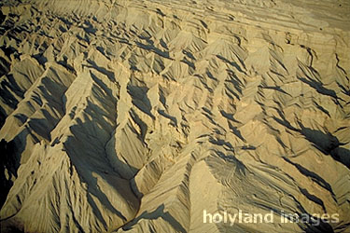
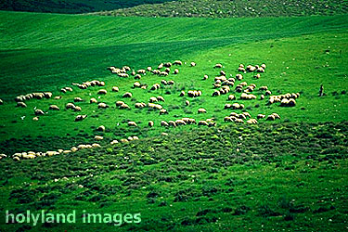
Sô-phô-ni: Ngày của Đức Giê-hô-va
634
Đoán phạt | Cứu rỗi
1:1–3:8 | 3:9-20
Ngày của hình phạt | Ngày của sự ngợi khen
Ngày tệ hại | Ngày tốt lành
Hủy phá | Giải cứu
Đổ nát | Phục hồi
Sự công chính của Đức Chúa Trời | Sự thành tín của Đức Chúa Trời
Cảnh báo | Khích lệ
Trái đất 1:1-3 | Giu-đa 1:4–2:3 | Các dân 2:4-15 | GRSL 3:1-7 | Trái đất 3:8 |  | Dân sót hội hiệp 3:9-10 | Cứu chuộc& phục hồi 3:11-20
Giu-đa, các dân tộc, & toàn trái đất (kh. 630 TC)
Notes:
NgàytraT

Slide 16
Chìa khóa
Từ khóa: Ngày
Câu căn bản: “hãy nhóm hiệp lại, …, trước khi ngày thạnh nộ của Đức Giê-hô-va chưa đến trên các ngươi. Hỡi các ngươi là mọi kẻ nhu mì của đất, làm theo mạng lịnh của Chúa, hãy tìm kiếm Đức Giê-hô-va, tìm kiếm sự công bình, tìm kiếm sự nhu mì, hoặc giả các ngươi sẽ được giấu kín trong ngày thạnh nộ của Đức Giê-hô-va.
” (Zeph. 2:1-3).
Câu tóm tắt:
Sô-phô-ni nói tiên tri về ngày của Đức Giê-hô-va đoán phạt Giu-đa, các nước lân bang, và toàn trái đất để thúc giục Giu-đa ăn năn vì bản tánh công bình của Đức Chúa Trời và lời hứa của Ngài về dân sót được phục hồi.
Áp dụng:
Nếu bạn tiếp tục sống như người ngoại, bạn sẽ chết như người ngoại (Huang Sabin)
634

Slide 17
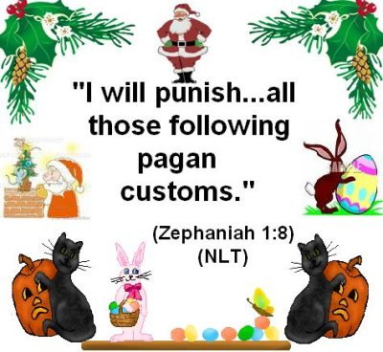
Zephaniah 1:8 (NLT)
“I will punish…all those following pagan customs”

Slide 18
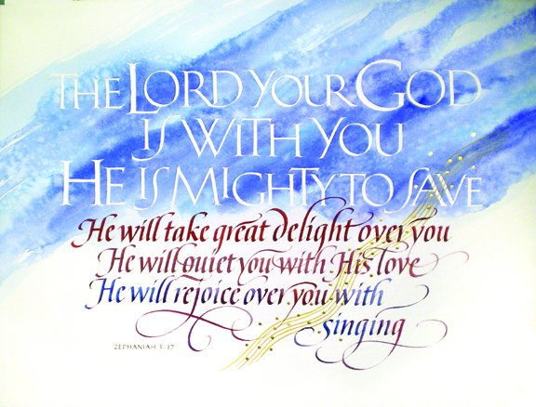
Zephaniah 3:17

Slide 19
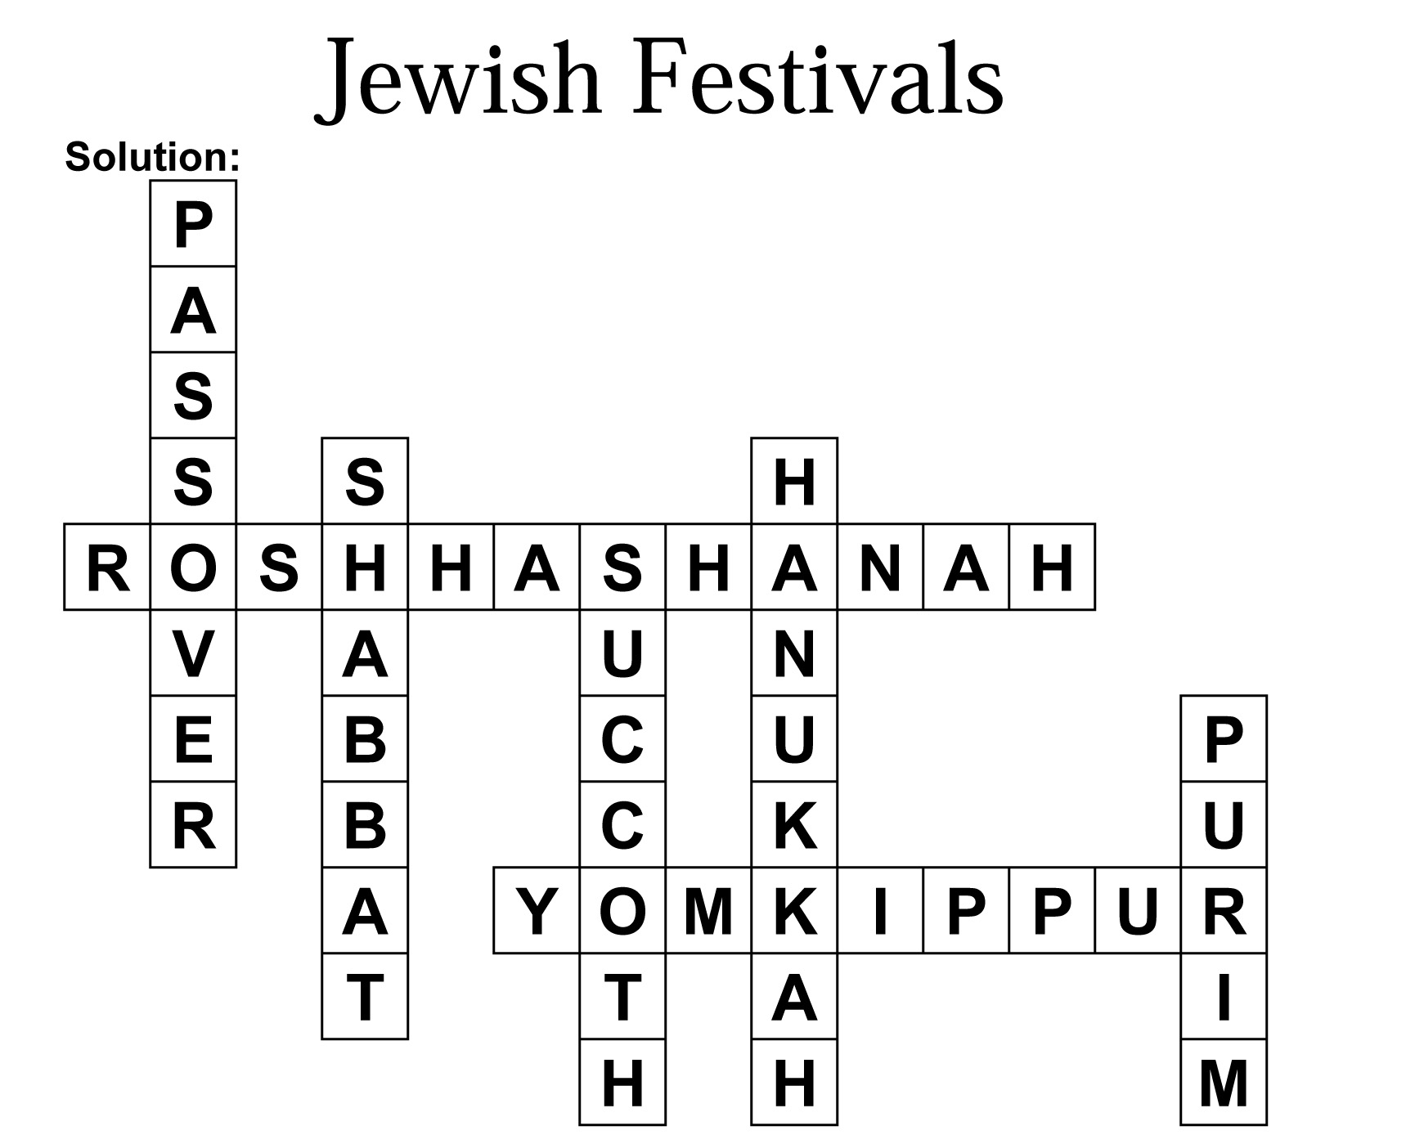
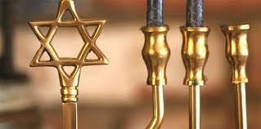
Should we follow the festivals or Colossians 2:16-17?
"I will gather you who mourn for the appointed festivals; you will be disgraced no more”
(Zeph. 3:18 NLT).
Jewish Festivals

Slide 20
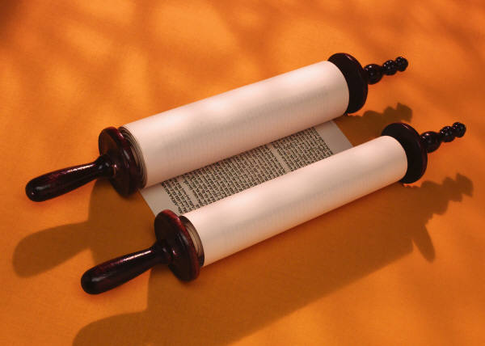
Jewish: The Law is Good
but…

Slide 21
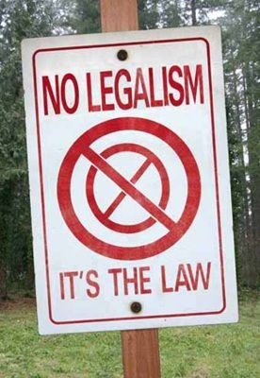
No Legalism!
"So don't let anyone condemn you for what you eat or drink, or for not celebrating certain holy days or new moon ceremonies or Sabbaths. ¹⁷For these rules are only shadows of the reality yet to come. And Christ himself is that reality" (Col. 2:16-17 NLT)

Slide 22
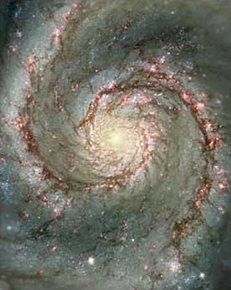
The LORD your God
is with you,
he is mighty
to save.
He will take
great delight
in you,
he will quiet you
with his love,
he will rejoice over you
with singing.
Zephaniah 3:17 (NIV)

Slide 23
Yahweh your God
is there with you,
the warrior-Savior.
He will rejoice
over you
with happy song,
he will renew you
by his love,
he will dance
with shouts of joy
over you.
Zephaniah 3:17 (NJB)

Slide 24
III. Các chủ đề thần học
636
1. Ngày của Yahweh
2. Toàn cầu
3. Tiên tri về đấng Mết-si-a
4. Sự hiện diện của Đức Chúa Trời
5. Sáng tạo & ‘hủy diệt’
6. Đất hứa trong mắt các tiên tri
7. Dân sót

Slide 25
Các chủ đề thần học
636
639
1. Ngày của YHWH
Khái niệm này xuất hiện trong mỗi sách tiên tri Cựu Ước
Trong Sô-phô-ni:
Ngày của YHWH được nhắc đến 23 lần trong 3 chương
Biến thể: “Ngày của YHWH,” “Ngày,” etc.
“Ngày”
  a. sắp xảy đến(1:14)
  b. Ngày kinh hãi (1:15)
  c. đoán phạt tội lỗi (1:17)
  d. đoán phạt toàn cầu (1:2-3, 2:4-15; 3:8)
  e. biến động lớn trong thiên niên (1:15)
  f. Dân sót được chuộc (3:16-17)

Slide 26
Ngày của Đức Giê-hô-va
638-639
Đoán phạt
+
Phước lành
Đại nạn
Thiên hi niên
Khải 6-19
Khải 20
7 năm
1000 năm

Slide 27
III. Các chủ đề thần học
1. Ngày của Yahweh
2. Toàn cầu
3. Tiên tri về đấng Mết-si-a
4. Sự hiện diện của Đức Chúa Trời
5. Sáng tạo & ‘hủy diệt’
6. Đất hứa trong mắt các tiên tri
7. Dân sót

Slide 28
2. Toàn cầu
637
Đoán phạt: toàn thế giới
Sự kinh khiếp của Ngày sẽ đổ trên
Đất
3:8
Jerusalem
3:1-7
Đất
1:1-3
A-sy-ri
2:13-15
Giu-đa
1:4–2:3
Mô-áp
2:8-11
Am-môn
2:8-11
Cút
2:12
Phi-li-tin
2:4-7

Slide 29
Cấu trúc chéo
634
Sô-phô-ni: Ngày của Đức Giê-hô-va
Đoán phạt | Cứu rỗi
1:1–3:8 | 3:9-20
Ngày của sự hình phạt | Ngày của Ngợi khen
Ngày tệ hại | Ngày tốt lành
Hủy phá | Giải cứu
Đổ nát | Phục hồi
Sự công chính của Đức Chúa Trời | Sự thành tín của Đức Chúa Trời
Cánh báo | Sự khích lệ
Đất 1:1-3 | Giu-đa 1:4–2:3 | Các dân 2:4-15 | Jerusalem 3:1-7 | Đất 3:8 |  | Dân sót hội hiệp 3:9-10 | Giải cứu & phục hồi 3:11-20

Slide 30
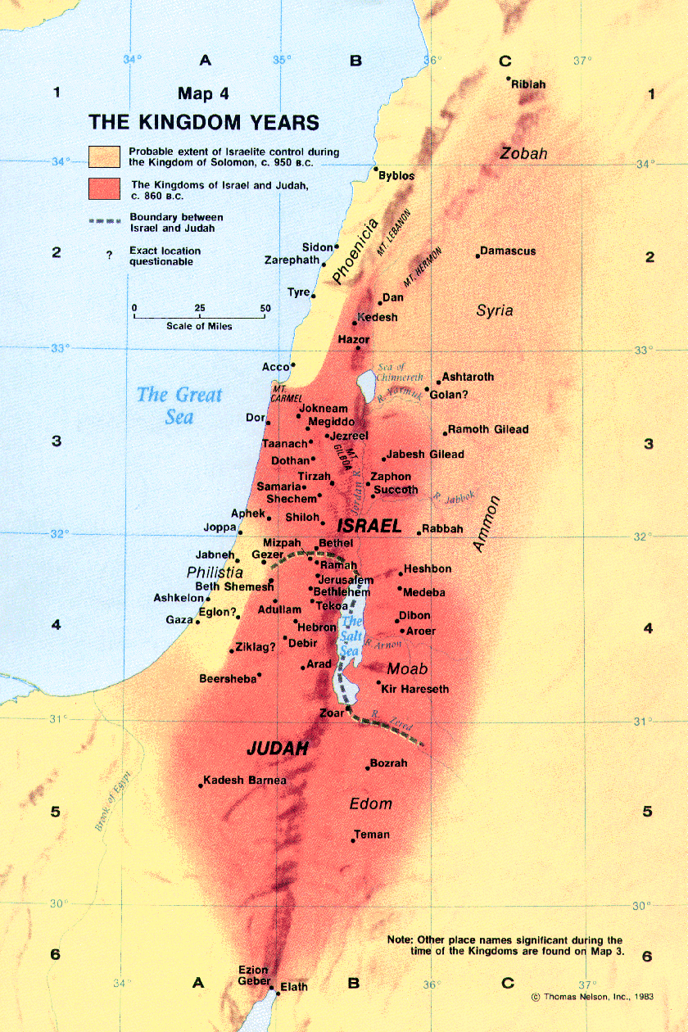
IV. Các dân nào bị đoán phạt?
Phi-li-tin
Ga-xa

Slide 31
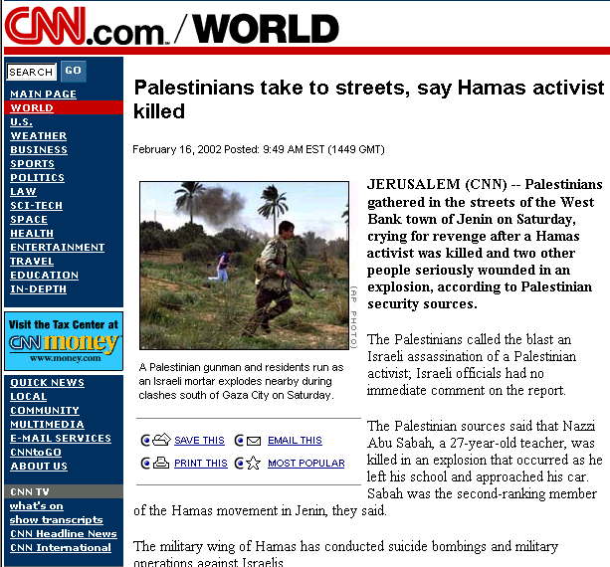
Gaza

Slide 32
III. Các chủ đề thần học
1. Ngày của Yahweh
2. Toàn cầu
3. Tiên tri về đấng Mết-si-a
4. Sự hiện diện của Đức Chúa Trời
5. Sáng tạo & ‘hủy diệt’
6. Đất hứa trong mắt các tiên tri
7. Dân sót

Slide 33
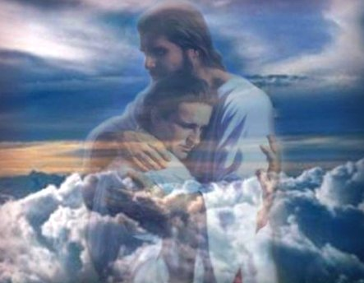
3. Lời tiên tri về đấng Mết-si-a
Sô-phô-ni không đề cập đến vua Mết-si-a
Những bức họa về sự vinh hiển của thời đại Mết-si-a (3:14-20)

Slide 34
III. Các chủ đề thần học
1. Ngày của Yahweh
2. Toàn cầu
3. Tiên tri về đấng Mết-si-a
4. Sự hiện diện của Đức Chúa Trời
5. Sáng tạo & ‘hủy diệt’
6. Đất hứa trong mắt các tiên tri
7. Dân sót

Slide 35
4. Sự hiện diện của Đức Chúa Trời
Tập trung về sự hiện diện của Đức Chúa Trời:
1:1 mở đầu với danh giao ước của Đức Chúa Trời – YHWH
3:20 kết thúc với danh YHWH
Những chương giữa cho thấy sự can thiệp của Đức Chúa Trời trong lịch sử nhân loại trong một phương cách chuyển biến mạnh mẽ (đoán phạt1:1- 3:8; phục hồi/cứu rỗi3:9-20 )

Slide 36
III. Các chủ đề thần học
1. Ngày của Yahweh
2. Toàn cầu
3. Tiên tri về đấng Mết-si-a
4. Sự hiện diện của Đức Chúa Trời
5. Sáng tạo & ‘hủy diệt’
6. Đất hứa trong mắt các tiên tri
7. Dân sót

Slide 37

5. Sáng tạo & ‘hủy diệt’
Đức Chúa Trời hiện diện trong cõi sáng tạo:
1:1 - 3:8 Trình bày sự đoán phạt của Đức Chúa Trời trên tạo vật của Ngài. Đức Chúa Trời hẳn không do dự để đưa đến một thời kỳ ‘hủy diệt’’ hoặc ‘vô sáng tạo’ (đb. 1:3)
Sự đoán phạt là nghiêm trọng.
Sự hủy diệt của YHWH ‘sẽ hoang vu nhiều như sự sáng tạo dư dật của Ngài’ (Greg A. King)
Dường như trái đất sẽ trở về tình trạng ban đầu của sự hổn độn, vô hình và không có sự sống (Gen 1:2).
Trật tự của sự sáng tạo bị đảo ngược trong Sô-phô-ni
Notes:
Lhổntra

Slide 38
III. Các chủ đề thần học
1. Ngày của Yahweh
2. Toàn cầu
3. Tiên tri về đấng Mết-si-a
4. Sự hiện diện của Đức Chúa Trời
5. Sáng tạo & ‘hủy diệt’
6. Đất hứa trong mắt các tiên tri
7. Dân sót

Slide 39
6. Đất hứa trong mắt các tiên tri
Sô-phô-ni khẳng định sự dạy dỗ trong quá khứ rằng việc tiếp tục cư ngụ trong xứ phải đi đôi với sự vâng lời. Đất hứa là sự ban cho của Đức Chúa Trời.
Sau khi Giu-đa và Israel bị phân chia, các lời tiên tri được rao ra chống nghịch cùng dân sự vì sự tà dâm của họ (chạy theo các thần khác).
Trong thời trị vì của Giô-si-a: Ba-anh vẫn được tiếp tục thờ phượng và các nơi cao mọc lên khắp nơi (1:4), các cơ binh trên trời được tôn thờ trên mái nhà (1:5) và nhiều người hoàn toàn quay bỏ YHWH (1:6).
Notes:
quay

Slide 40
Hậu quả thời trị vì của Ma-na-se gian ác
6. Land in the eyes of the prophets (continued)
Trong 55 năm trị vì của Ma-na-se gian ác:
Dân chúng trở nên hoài nghi trong thời trị vì tàn ác của ông ta; xoay bỏ Đức Chúa Trời .
“ YHWH sẽ chẳng xuống phước, cũng chẳng giáng họa”
1:12
Các lãnh đạo tôn giáo trở thành kẻ dẫn đi lạc (3:4)
Mặc dù số còn lại đã quay lại cùng Đức Chúa Trời hoặc vẫn trung tín, điều này vẫn không đủ để xoay chuyển sự đoán phạt đáng sợ trên dân tộc này (tuy nhiên, cảm tạ Chúa, điều này hẳn được ẩn giấu trong ngày thạnh nộ của YHWH).

Slide 41
III. Các chủ đề thần học
1. Ngày của Yahweh
2. Toàn cầu
3. Tiên tri về đấng Mết-si-a
4. Sự hiện diện của Đức Chúa Trời
5. Sáng tạo & ‘hủy diệt’
6. Đất hứa trong mắt các tiên tri
7. Dân sót

Slide 42
7. Sự trung tín & công nghĩa của dân sót
Phần thưởng của họ: Giải cứu khỏi sự kinh khiếp của Ngày ấy
Nét nhận dạng của họ: những người có ‘sự công nghĩa và đạo đức trong ảnh hưởng và cách đối đãi của họ với người khác’
Notes:
Hỏi sự

Slide 43
IV. Dân tộc nào sẽ bị đoán phạt?
637
Phi-li-tin 2:4-7
A-sy-ri
2:13-15
Giê-ru-sa-lem
3:1-8
Éc-rôn
Am-môn2:8-11
Ách-đốt
Ách-ca-lôn
Mô-áp 2:8-11
Ga-xa
Cút 2:12
Notes:
-lôn

Slide 44
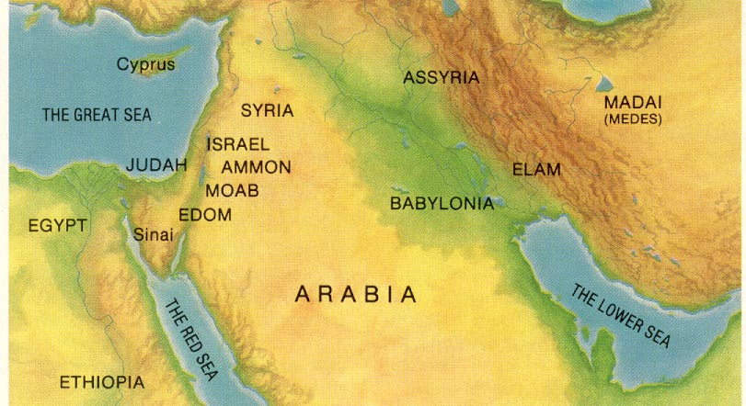
  NATIONS 2:4-15

Slide 45
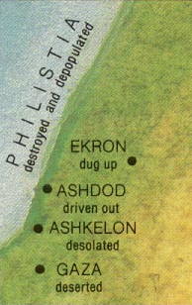
WEST
2:4-7

Slide 46
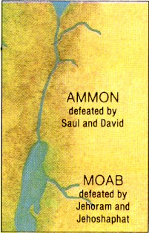
EAST
2:8-11

Slide 47
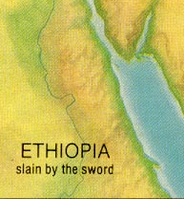
SOUTH
2:12

Slide 48
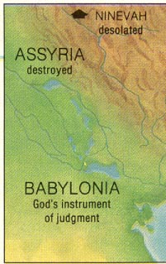
NORTH
2:13-15

Slide 49

V. Sự ứng nghiệm các lời tiên tri
637
“Hỡi dân cư Ê-thi-ô-bi, các ngươi cũng sẽ bị đâm bởi gươm ta” (2:12)
Cút (2:12) hoặc Ê-thi-ô-bi, chấm dứt kiểm soát Ai Cập vào Triều đại Ai Cập thứ 25 (kh. 716-663 TC). Rồi họ bị Ba-by-lôn đánh bại vào năm 663 TC.

Slide 50

Hệ thống dẫn nước của Ni-ni-ve bị phá hủy
637
2. “Đức Giê-hô-va sẽ giang tay về phía bắc, sẽ hủy diệt A-si-ri, làm cho Ni-ni-ve hoang vu, thành ra một chỗ khô khan như đồng vắng” 2:13
Sự hủy diệt của Ni-ni-ve được tiên báo (2:13), thủ đô của A-sy-ri (hiện nay là I-rắc) bị thất thủ vào tay nước láng giềng Ba-by-lôn vào năm 612 TC, toàn bộ đế quốc bị mất vào năm 605 TC. Lời tiên báo rằng Đức Chúa Trời sẽ khiến Ni-ni-ve “khô khan như đồng vắng” rất đáng lưu ý vì hệ thống dẫn nước vĩ đại nổi tiếng của thành phố này.

Slide 51

VI. Áp dụng
1. Cơn thịnh nộ của Đức Chúa Trời trên kẻ làm điều ác phải là lời cảnh báo cho những người quay bỏ Ngài
Trong khi Đức Chúa Trời có lòng thương xót và yêu thương, Ngài cũng là Đức Chúa Trời công chính và thánh khiết.
Tương tự trong thời kỳ tai ương của dân tộc hiện nay, kỷ luật thiên thượng hẳn thức tỉnh kẻ thờ ơ và thanh tẩy người tốt.

Slide 52
2. Dân của Đức Chúa Trời như một sinh tế cho Ngài
Sinh tế được hiểu rõ tại Giê-ru-sa-lem. Của lễ được dâng cho một Đức Chúa Trời chân thật, và khi dân sự nổi loạn chống nghịch Đức Chúa Trời hoặc bị suy đồi, họ cũng dâng tế lễ cho thần tượng.
Nhưng bây giờ YHWH công bố qua Sô-phô-ni rằng những người vô tín, suy đồi và lãnh đạm sẽ trở thành một sinh tế (1:7).
Chúng ta cũng phải xét đời sống chúng ta. Chúng ta dễ dàng trích dẫn Rô 12:1-2, ‘…dâng thân thể mình làm của lễ sống….’, nhưng chúng ta có thực sự nhận thức sống đời sống thánh khiết cho Chúa – trong sự thanh sạch như một của lễ sống cho YHWH có nghĩa là gì không?

Slide 53
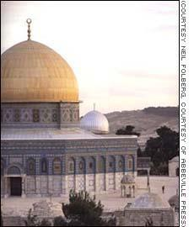
Kết luận
Các tiểu tiên tri có ý nghĩa rất quan trọng.
Lời kêu gọi quay trở lại cùng YHWH vẫn tiếp tục rung lên vang dội và rõ ràng cho đến ngày nay.
Nếu bạn sống như một người ngoại, bạn sẽ chết như một người ngoại
~ Huang Sabin

Slide 54
Sự đoán phạt!

Slide 55
Phước lành!

Slide 56

Zephaniah 3:17
Giê-hô-va Đức Chúa Trời ngươi ở giữa ngươi; Ngài là Đấng quyền năng sẽ giải cứu ngươi: Ngài sẽ vui mừng cả thể vì cớ ngươi; vì lòng yêu thương mình, Ngài sẽ nín lặng; và vì cớ ngươi Ngài sẽ ca hát mừng rỡ
(Sôp 3:17)

Slide 57
Black

Slide 58

Cựu Ước Lược Khảo—biblestudydownloads.com
Tải Về Tài Liệu
Nghiên Cứu Kinh Thánh
Notes:
OT Survey VN

